Slide 1


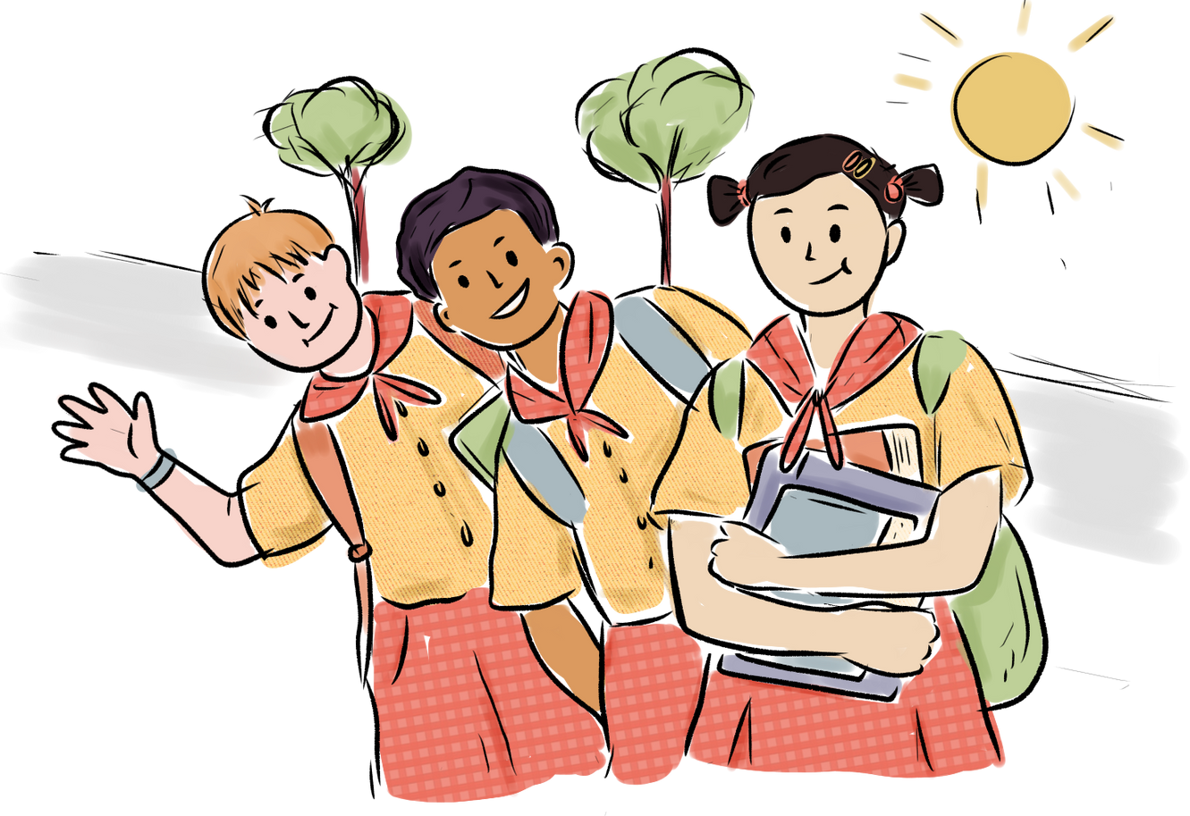
NHIỆT LIỆT CHÀO MỪNG
CÁC EM ĐẾN VỚI BÀI HỌC MỚI!

Slide 2
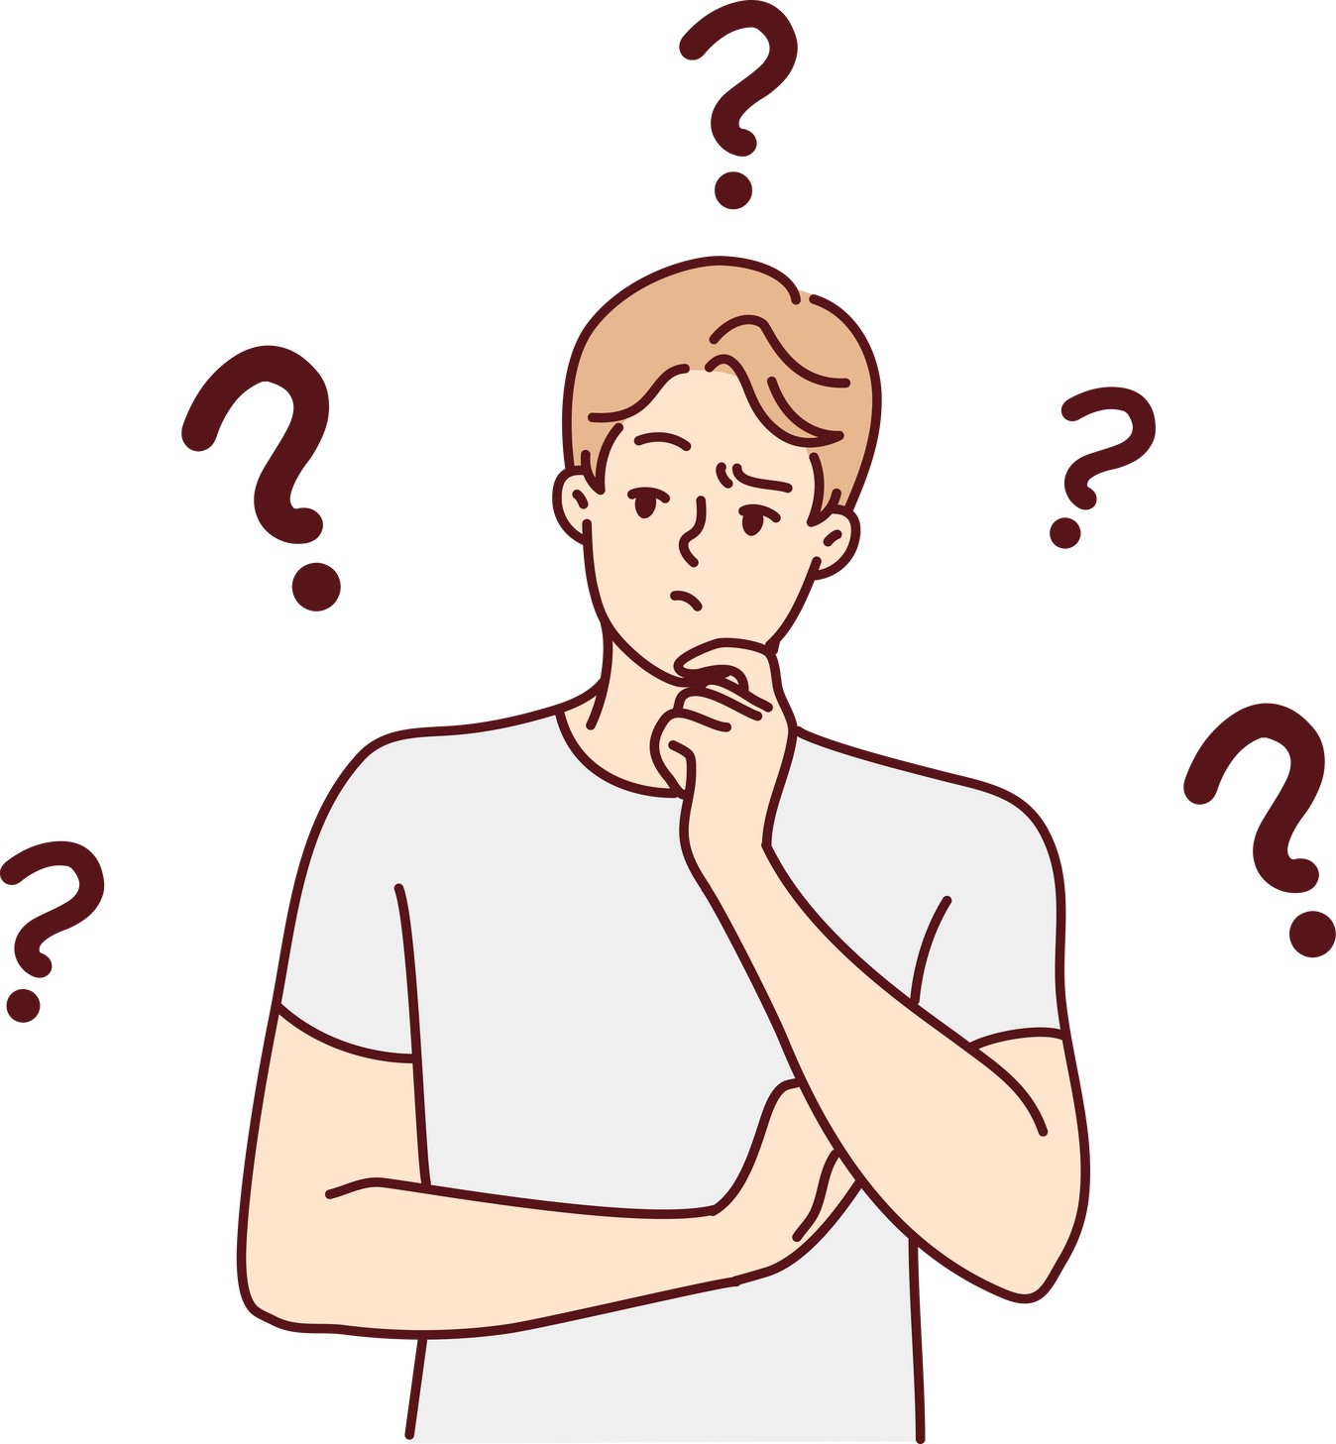
KHỞI ĐỘNG
Em hãy kể tên những nhân vật lịch sử nổi tiếng mà em biết.

Slide 3
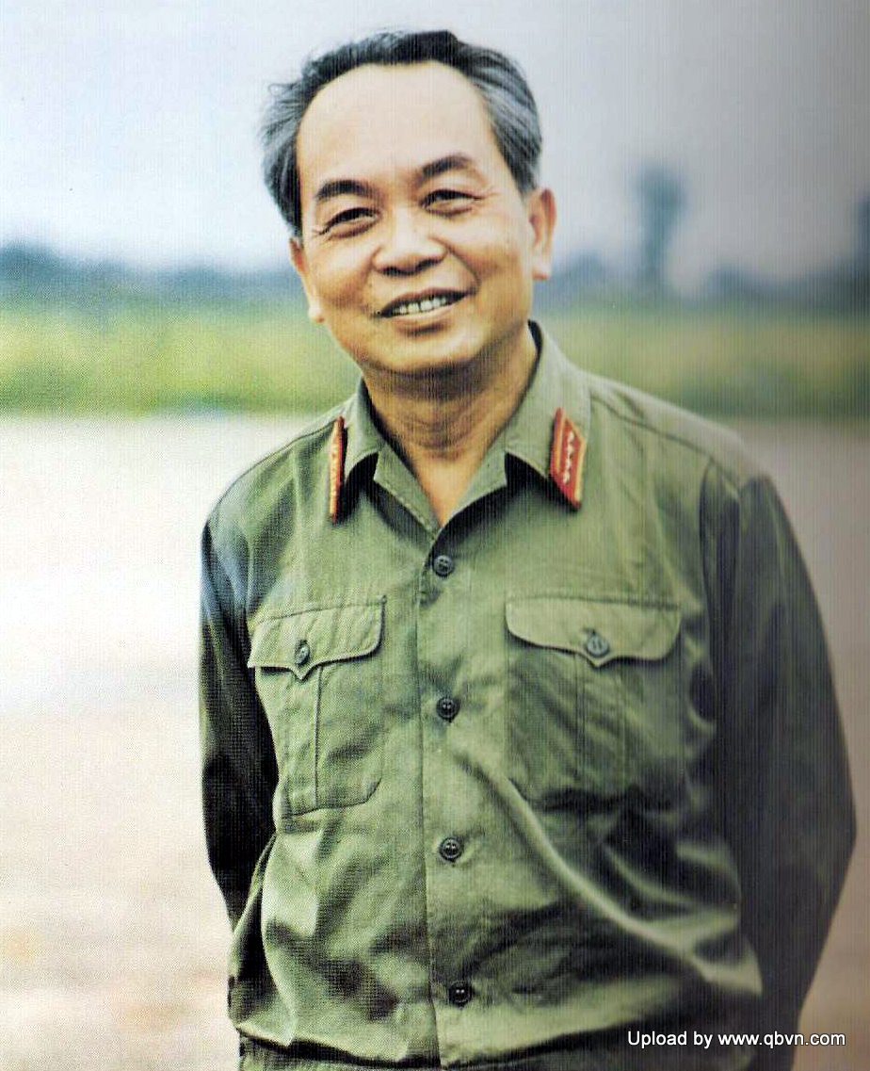
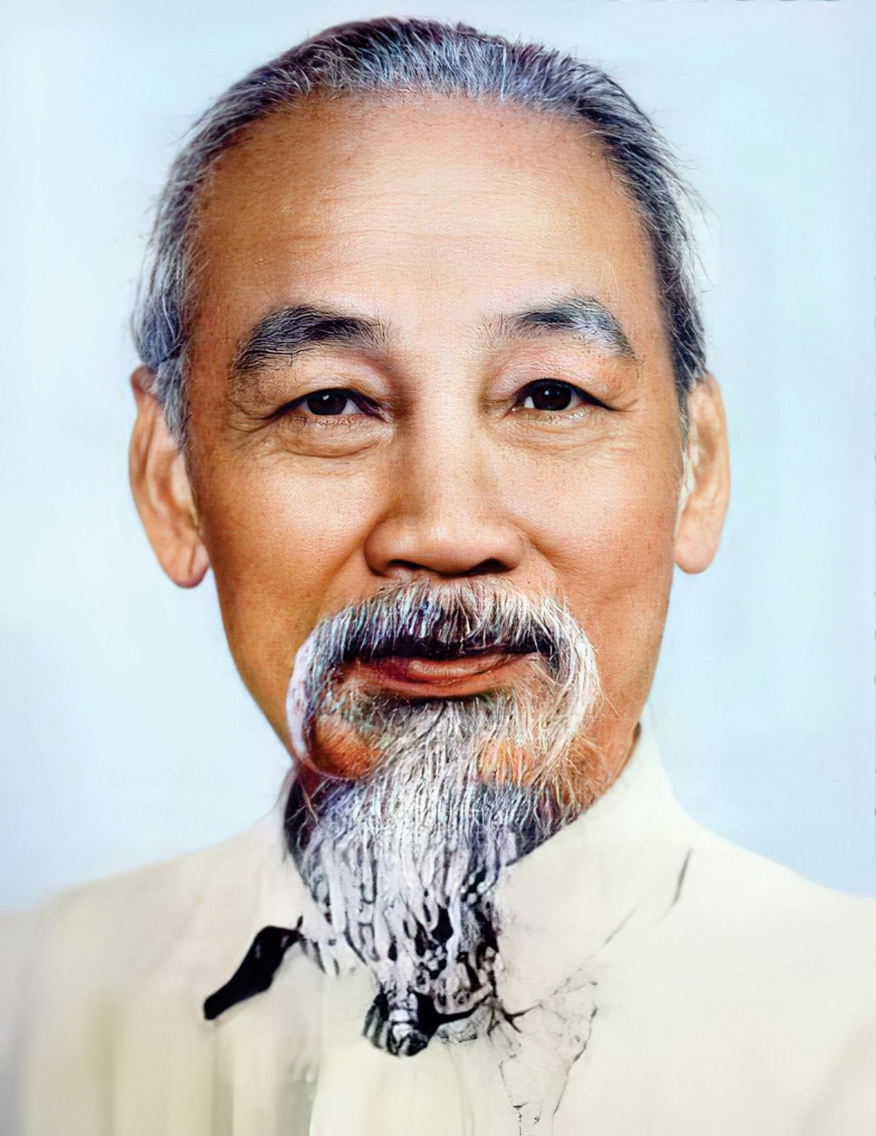
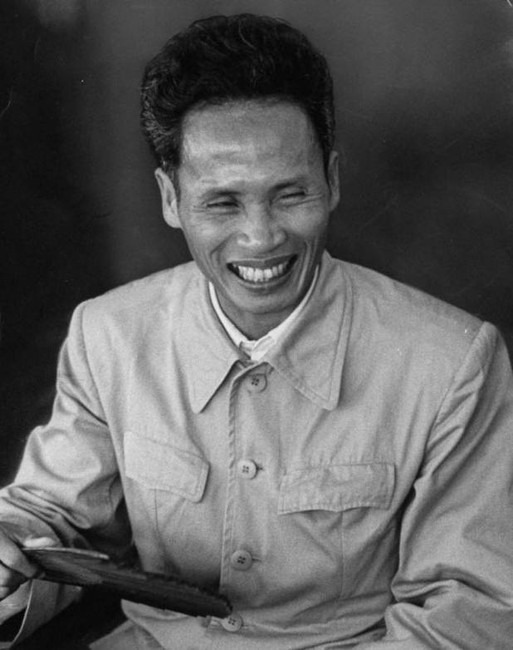
Võ Nguyên Giáp
Bác Hồ
Phạm Văn Đồng

Slide 4

BÀI 14
GÓC SÁNG TẠO:
NHỮNG TRANG SỬ VÀNG

Slide 5

NỘI DUNG BÀI HỌC
Viết đoạn văn
(hoặc đoạn nhật kí, bài thơ)
2. Thuyết trình, tổ chức
các hoạt động phối hợp

Slide 6

Viết đoạn văn
(hoặc đoạn
nhật kí, bài thơ)

Slide 7

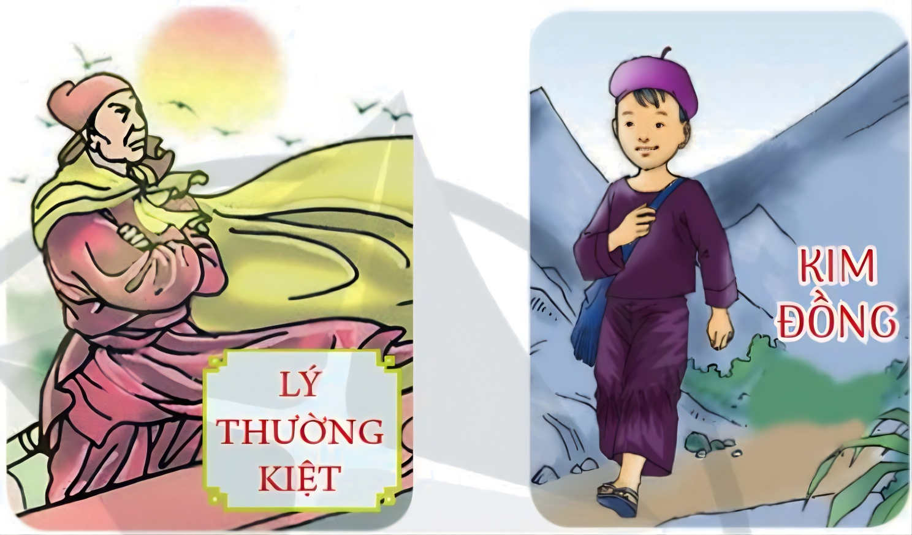
Chọn 1 trong 2 đề sau:
Đề 1: Viết đoạn văn giới thiệu một anh hùng trong lịch sử bảo vệ Tổ quốc của nhân dân ta.

Slide 8
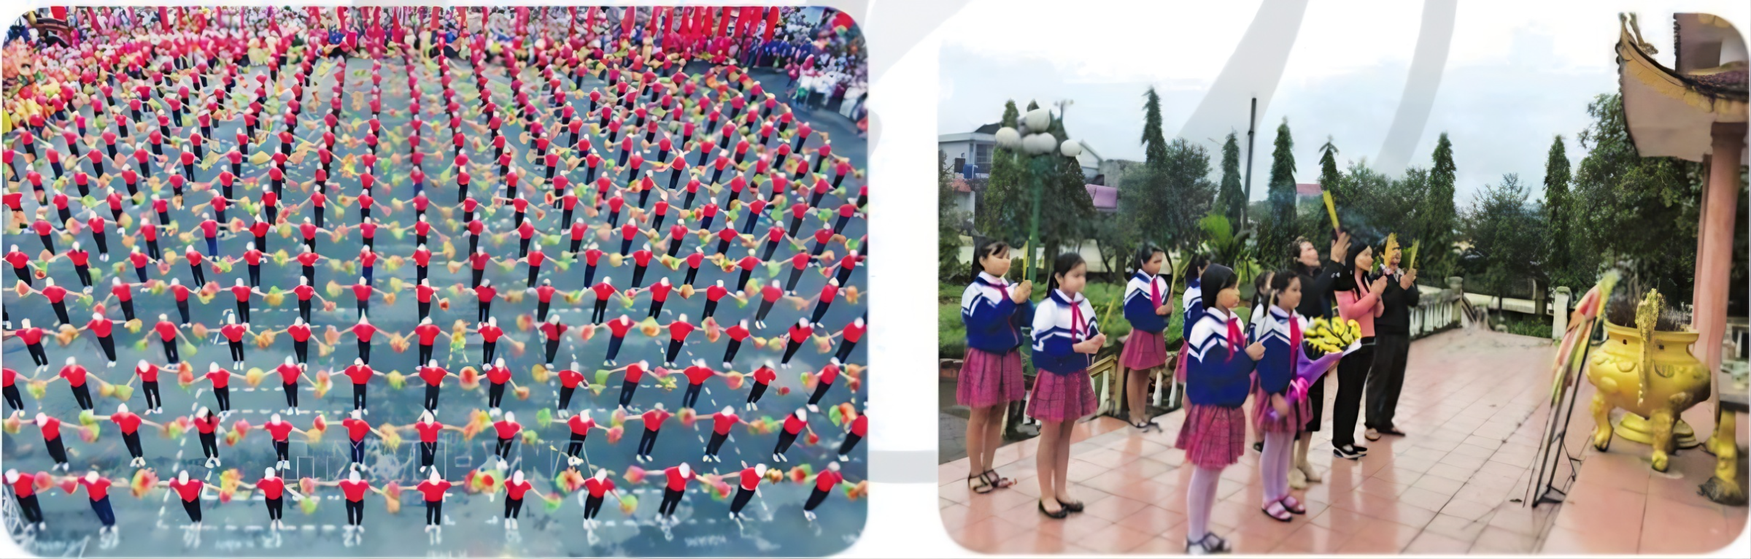
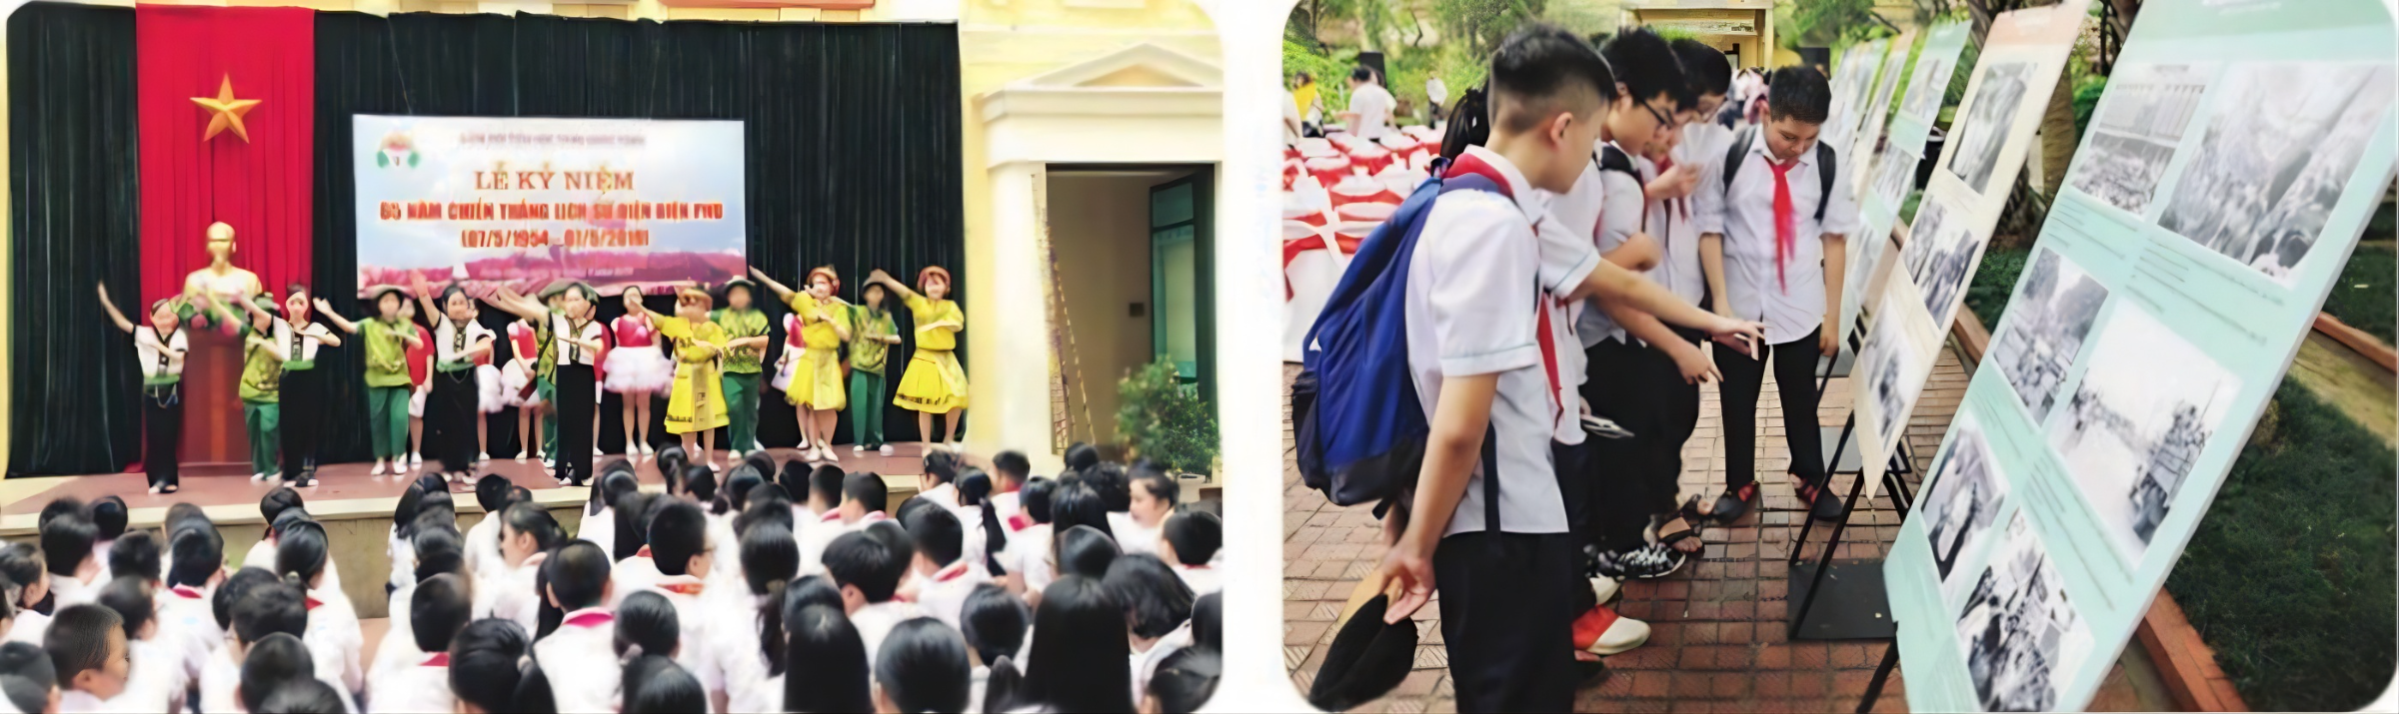
Chọn 1 trong 2 đề sau:
Đề 2: Viết đoạn văn (đoạn nhật kí, bài thơ) về hoạt động ở trường em kỉ niệm một sự kiện lịch sử của nước ta.

Slide 9

Lưu ý
Các em có thể chọn đề 1 hoặc đề 2. Chú ý chọn từ ngữ phù hợp để bài viết có hình ảnh và giàu cảm xúc. Sau khi viết xong, các em nhớ trang trí sản phẩm bằng ảnh, tranh các em sưu tầm hoặc tự vẽ.

Slide 10
Bài tham khảo đề 1
Tôi có nhiều truyện tranh, một trong số đó là cuốn truyện tranh Kim Đồng mà tôi vô cùng yêu thích. Tôi yêu cuốn truyện này không chỉ vì đó là món quà mẹ tặng nhân dịp tôi được kết nạp Đội, mà còn vì cuốn truyện rất hay. Truyện kể về cuộc đời và tấm gương hi sinh anh dũng của anh Kim Đồng. Đọc truyện, tôi biết anh Kim Đồng cũng là một thiếu nhi hồn nhiên như tôi và các bạn của tôi. Nhưng sống trong thời kì đất nước bị xâm lăng, anh đã hăng hái làm liên lạc cho cách mạng và anh dũng hi sinh khi mới 14 tuổi. Anh Kim Đồng trở thành tấm gương sáng cho các thế hệ thiếu niên noi theo. Tôi rất biết ơn anh Kim Đồng và các chiến sĩ cách mạng. Tôi sẽ phấn đấu để xứng đáng với những hi sinh to lớn của các thế hệ cha anh.

Slide 11
Bài tham khảo đề 2
Thứ Hai, ngày...
Sáng nay, trường mình có một lễ chào cờ đặc biệt.
Mọi khi, trong buổi chào cờ, các lớp đều xếp hàng ngay ngắn theo từng khối lớp. Nhưng tuần này, học sinh toàn trường xếp thành hình bản đồ Việt Nam với hai quần đảo lớn Hoàng Sa và Trường Sa.
Khi nhạc nền Quốc ca vang lên, tất cả thầy cô và học sinh đều hướng về lá Quốc kì thiêng liêng, hát vang. Tự nhiên, minh cảm thấy xúc động rưng rưng, lòng đầy tự hảo.
Sau chương trình văn nghệ với những tiết mục hát múa về biển đảo, thầy Hiệu trưởng phát động phong trào thi đua dạy tốt, học tốt và tham gia cuộc thi “Tìm hiểu về biển, đảo quê hương”. Nghe lời thầy, mình cảm thấy lòng đầy quyết tâm. Nhất định minh sẽ học tập và tu dưỡng thật tốt để hướng về biển, đảo thân yêu.
Buổi lễ kết thúc nhưng dư âm bài Quốc ca vẫn vang vọng trong tim mình.

Slide 12
2. Thuyết trình,
tổ chức các hoạt động phối hợp

Slide 13

Em hãy nhận xét, bình chọn sản phẩm
Bài viết hay
Trình bày đẹp
Bạn trình bày rõ ràng, hấp dẫn

Slide 14
TỰ ĐÁNH GIÁ
(HỌC SINH TỰ ĐÁNH GIÁ Ở NHÀ)

Slide 15
Câu 1: Bạn nhỏ cảm nhận được những gì khi nằm trên chiếc võng bố cho? Tìm các ý đúng.
a) Cảm thấy chiếc võng dập dình như sông.
b) Cảm thấy chiếc võng cong như vầng trăng.
c) Cảm thấy chiếc võng em như tay bố nâng
d) Cảm thấy chiếc võng mang hơi ấm và những kỉ niệm của bố ở chiến trường.

Slide 16
Câu 2. Chiếc võng gắn với những kỉ niệm nào của bố?
Tìm các ý đúng
a) Chiếc võng âm như tay bố nâng.
b) Chiếc võng gắn với những đêm bố vượt rừng.
c) Chiếc võng gắn với những con mưa rào bố trải qua.
d) Chiếc võng gắn với những đêm trăng ở Trường Sơn.

Slide 17
Câu 3. Theo em, vì sao bạn nhỏ biết được những kỉ niệm ấy? Tìm ý đúng.
a Vì bạn nhỏ được bố kể cho nghe,
b) Vì bạn nhỏ được chiếc võng kể cho nghe.
c) Vì bạn nhỏ được những con mưa rào kể cho nghe.
d) Vì bạn nhỏ được vầng trăng Trường Sơn kể cho nghe.

Slide 18
Câu 4. Tìm trạng ngữ trong câu sau
Trạng ngữ
Hôm ở chiến trường về, bố cho em một chiếc võng màu xanh lá cây.

Slide 19
Câu 5. Đóng vai bạn nhỏ, viết một đoạn văn nói
về cảm xúc của em khi nằm trên chiếc võng bố cho.
Đoạn văn tham khảo:
Khi nằm trên chiếc võng đó, em cảm nhận được những gian khổ mà bố phải trải qua trên chiến trường. Chiếc võng là nhân chứng cho những ngày chiến đấu vất vả, hiểm nguy của bố. Từ những giấc ngủ êm đềm trên cánh võng, những nỗi gian lao của bố được hiện lên từ đó mà em ý thức được đầy đủ hơn công lao của những người như bố và em càng biết trân trọng hòa bình hơn.

Slide 20

TỰ NHẬN XÉT
a. Giỏi: từ 9 đến 10 điểm.
b. Khá: từ 7 đến 8 điểm.
c. Trung bình: từ 5 đến 6 điểm.
d. Chưa đạt: dưới 5 điểm.
Em cần cố gắng thêm về mặt nào? Em cần phải làm gì để có kiến thức, kĩ năng tốt hơn?

Slide 21
CỦNG CỐ, DẶN DÒ
01
02
Ôn lại
kiến thức đã học ở Bài 14.
Đọc và chuẩn bị Bài 15: Ôn tập giữa học kì I.

Slide 22
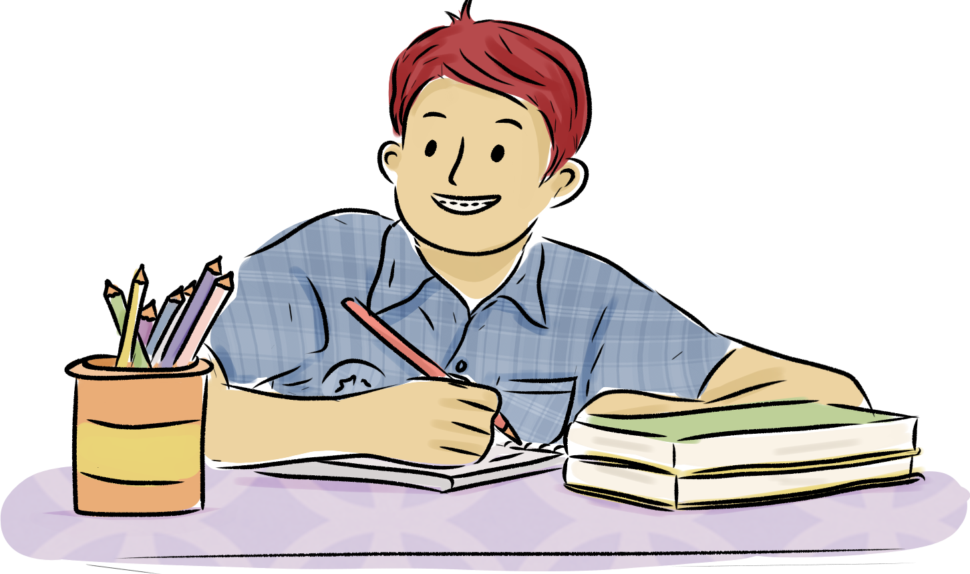
XIN CHÀO TẠM BIỆT
VÀ HẸN GẶP LẠI!

